Slide 1
DỰ ÁN CUỐI KHÓA WEBSITE VAPE STORE
Lê Xuân Hoàng
Iron Hack khóa J2223
Ngày 8 tháng 6 năm 2022

Slide 2
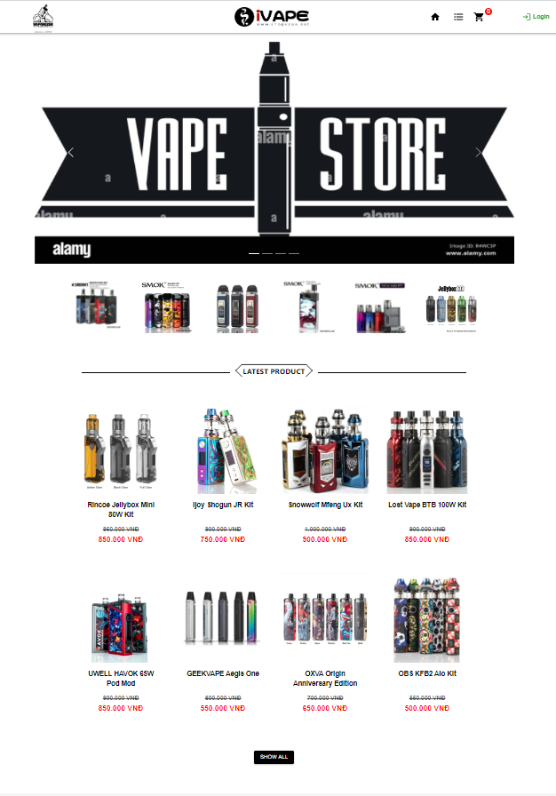
VAPE STORE Thiên đàng người chơi hệ khói
Bán các sản phẩm liên quan đến thuốc lá điện tử.
Bán Vape, Pod, tinh dầu.

Slide 3










Công nghệ áp dụng cho dự án
Node JS.
Core UI.
React Router.
Firebase.
Mongoose
JavaScript.
Bootstrap.
React JS.
Material UI.
Reactstrap.

Slide 4
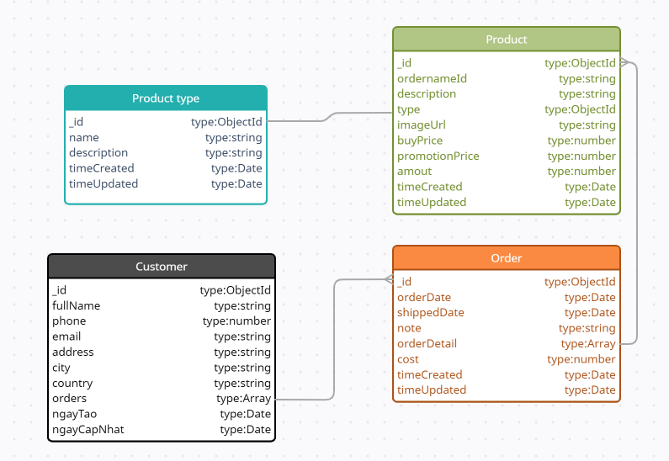
Mô hình quan hệ cơ sở dữ liệu

Slide 5
Chức năng có trong dự án.

Slide 6
Các trang của hệ thống
Trang chủ
Danh sách sản phẩm
Chi tiết sản phẩm
Đặt hang
Trang chủ quản lý

Slide 7
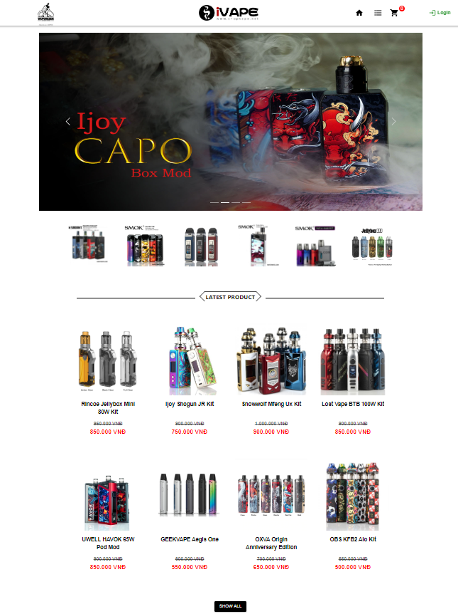
Trang Chủ

Slide 8
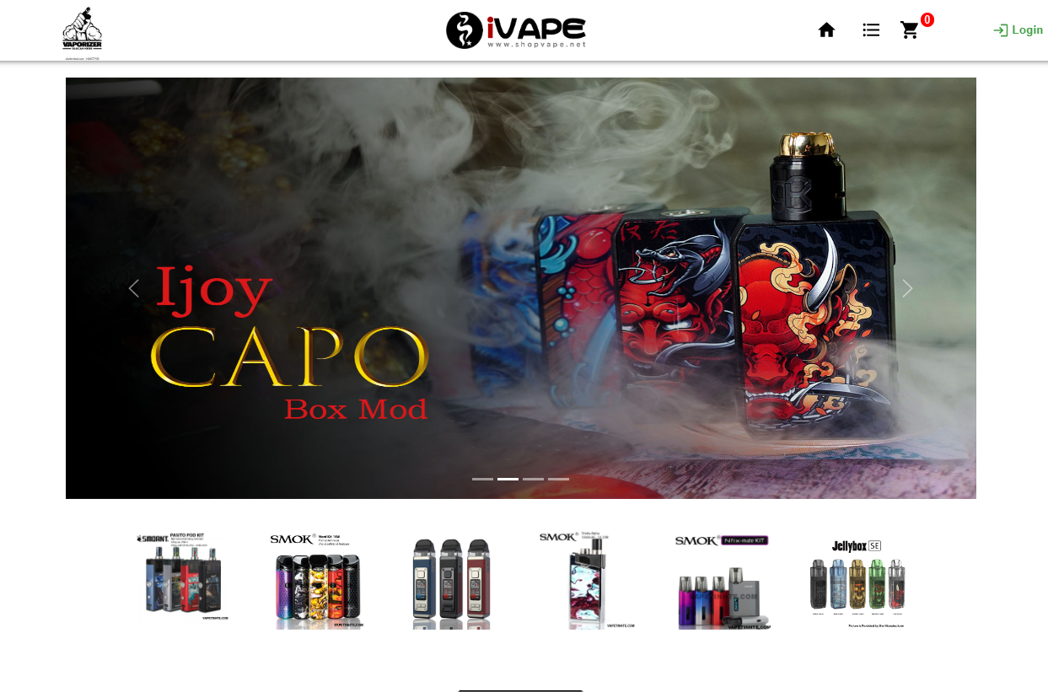
Header
Logo: Di chuyển đến trang chủ. Sử dụng React-Router
Icon Home: Di chuyển đến trang chủ. Sử dụng React-Router
Icon List: Di chuyển đến trang danh sách tất cả các sản phẩm.
Icon Cart: Di chuyển đên trang giỏ hàng. Số mặc định là 0, tang lên theo số lượng sản phẩm mà khách hang chọn.

Slide 9
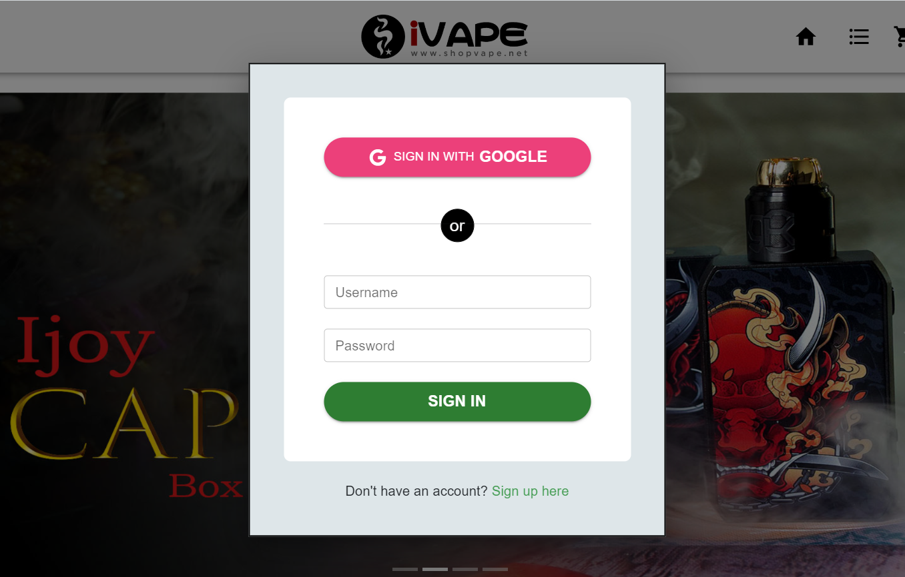
Header - Login
Login: Mở ra Modal yêu cầu khách hàng đăng nhập bằng tài khoản Google.
Sử dụng Firebase

Slide 10
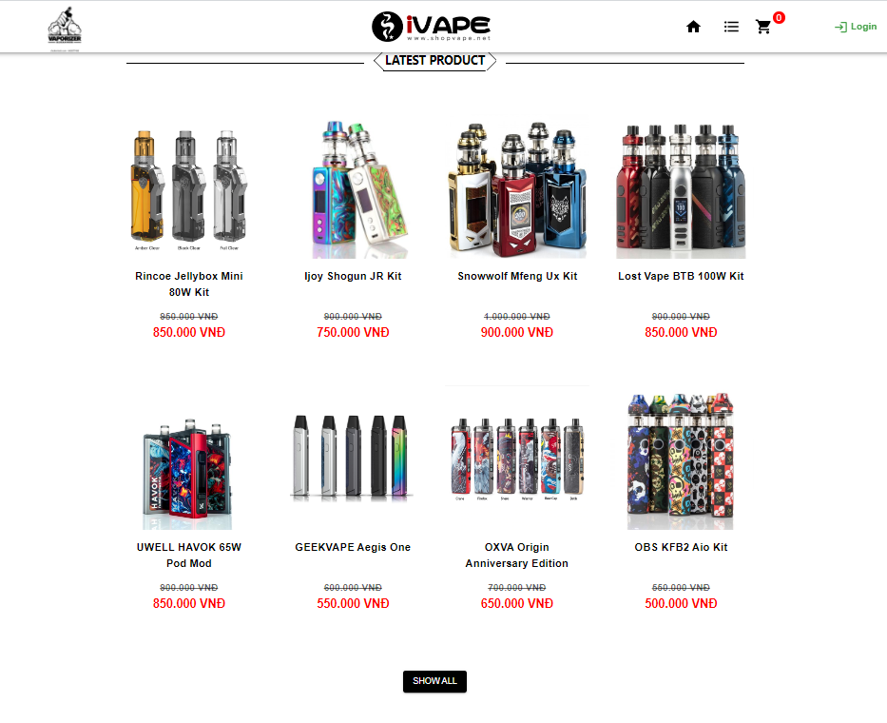
Home - Body
Sử dụng fetch Api phương thức GET để hiển thị 8 sản phẩm.
Click vào sản phẩm sẽ di chuyển đến trang chi tiết sản phẩm của sản phẩm đó. Sử dụng React-Router (useParam).
Nút Show All: Di chuyển đến trang sản phẩm. Sử dụng React-Router.

Slide 11
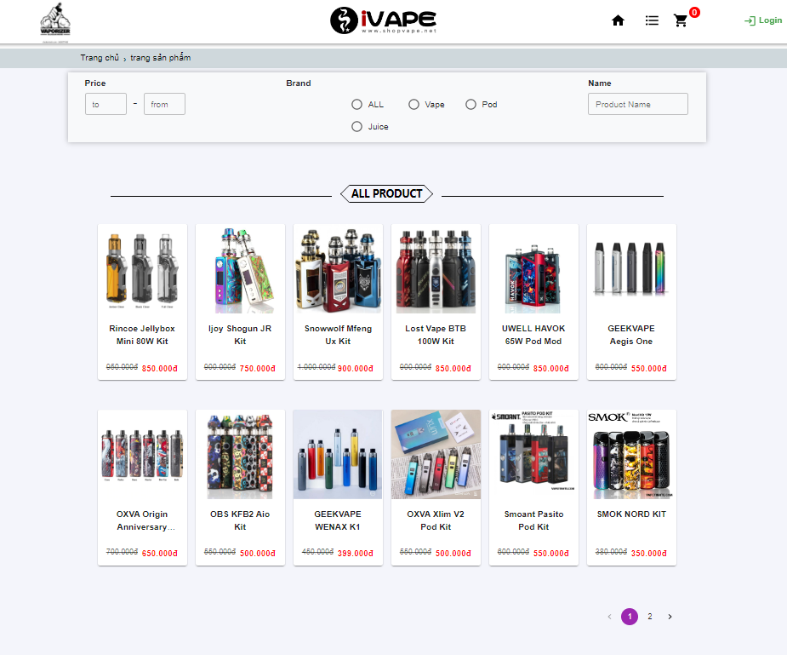
Trang Sản Phẩm
Bread Crumb: Sử dụng React-Router để chuyển trang.
Bảng Fillter: Lọc sản phẩm theo điều kiện yêu cầu. Sử dụng Fetch API phương thức GET để hiển thị sản phẩm theo điều kiện.
Sử dụng Fetch API phương thức GET hiển thị 12 sản phẩm trên 1 trang.
Click vào sản phẩm sẽ di chuyển đến trang chi tiết sản phẩm của sản phẩm đó. Sử dụng React-Router (useParam).

Slide 12
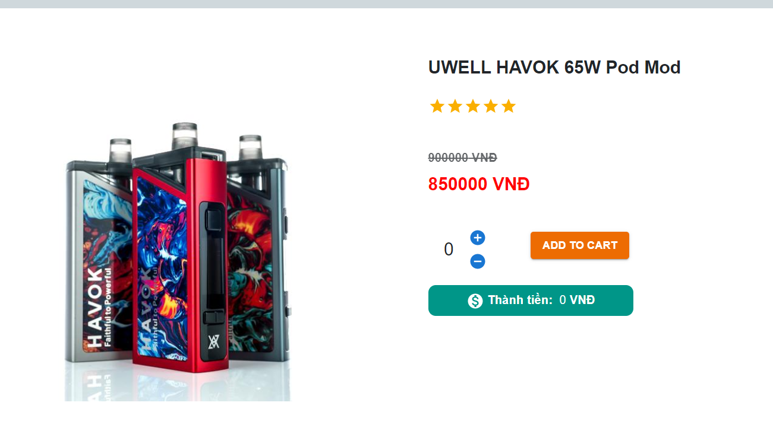
Trang Chi tiết Sản Phẩm
Sử dụng Fetch API phương thức GET để hiển thị sản phẩm theo ID của sản phẩm.
Nút cộng, trừ: Tăng giảm số lượng sản phẩm.
Thành tiền: Tổng giá tiền mà khác hang sẽ phải trả, dựa vào giá bán của sản phẩm và số lượng mà khách hang đã chọn.
Nút Add To Cart: Thêm sản phẩm khách hang đã chọn vào giỏ hang.

Slide 13
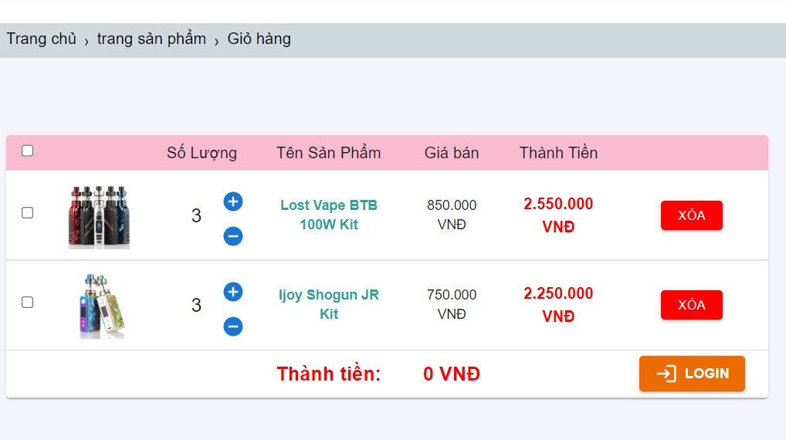
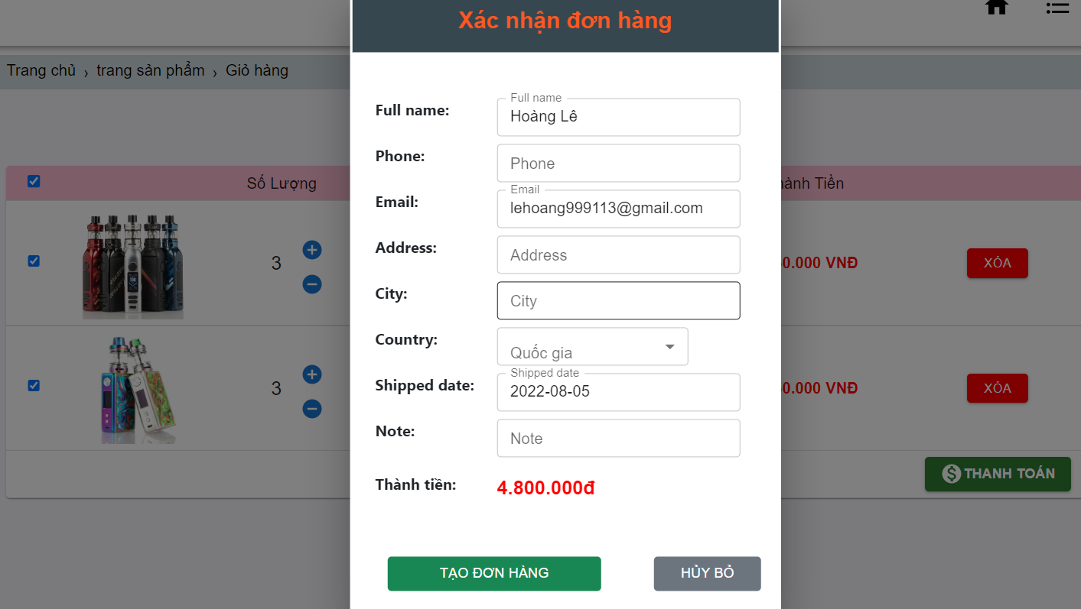
Trang Giỏ hàng
Hiển thị thông tin số lượng và giá tiền sản phẩm khách hàng đã chọn.
Checkbox: Khách hàng chọn ô tương ứng với sản phẩm để thanh toán.
Nếu khách hàng chưa đăng nhập sẽ hiện nút Login yêu cầu đăng nhập. Nếu đã đăng nhập sẽ hiện nút để thanh toán.
Nhấn nút thanh toán hiện modal yêu cầu khách hang nhập thông tin và xác nhận.

Slide 14
Admin

Slide 15
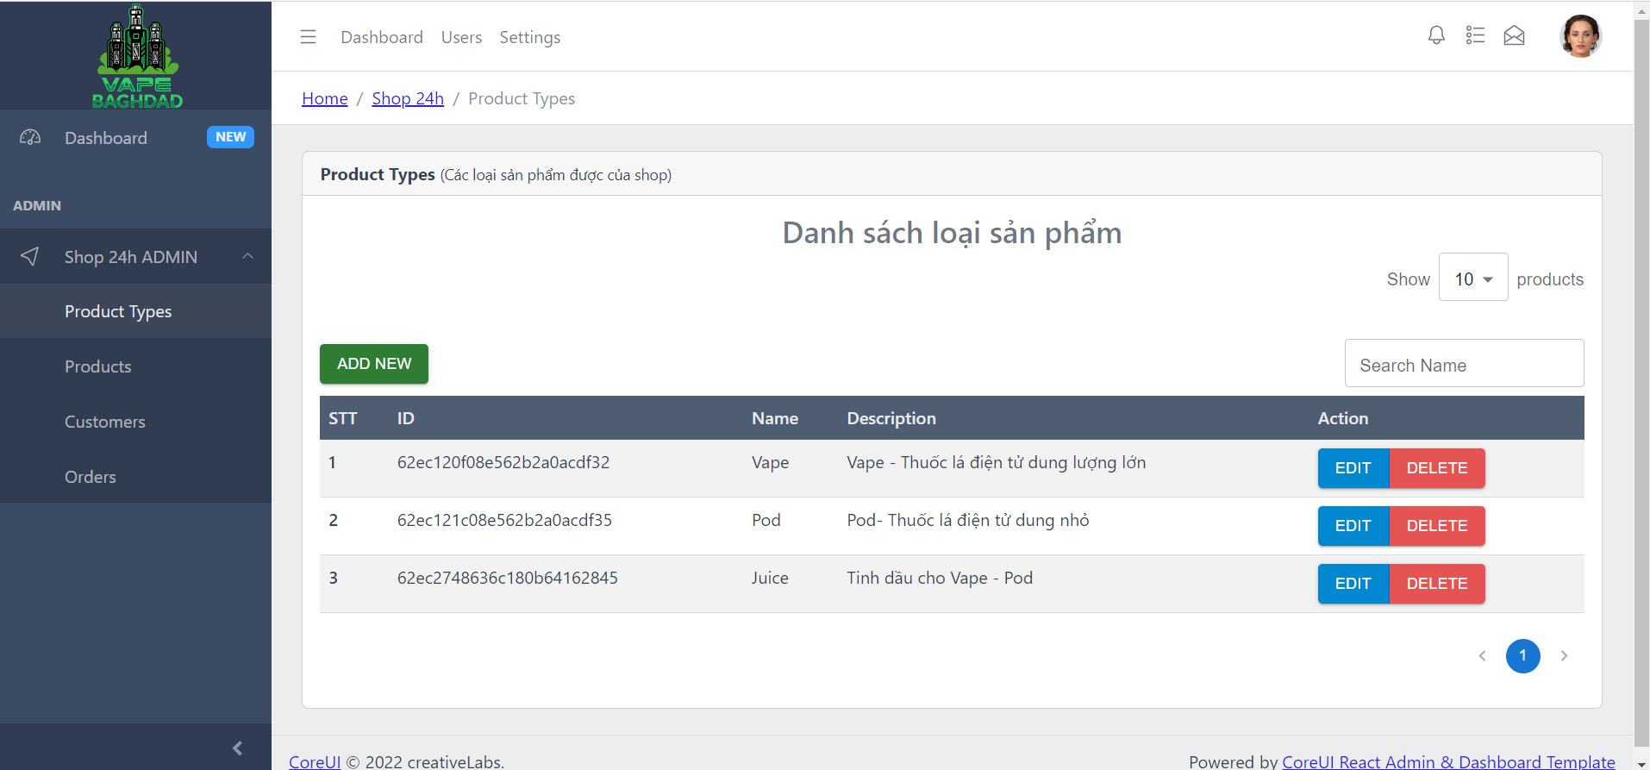
Admin product TYpes

Slide 16
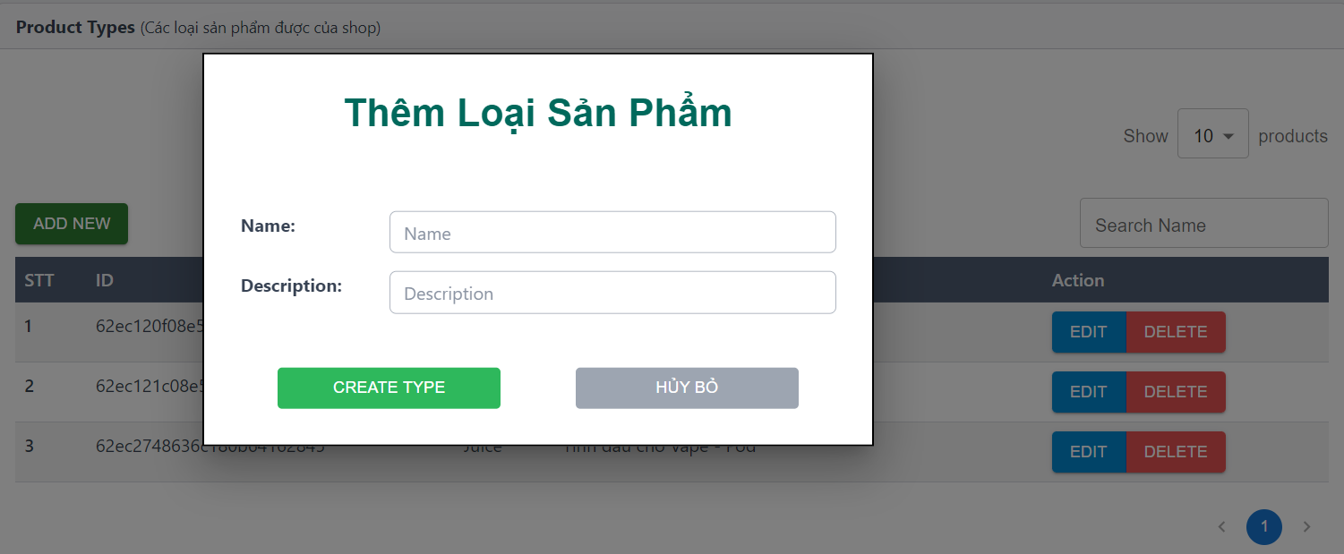
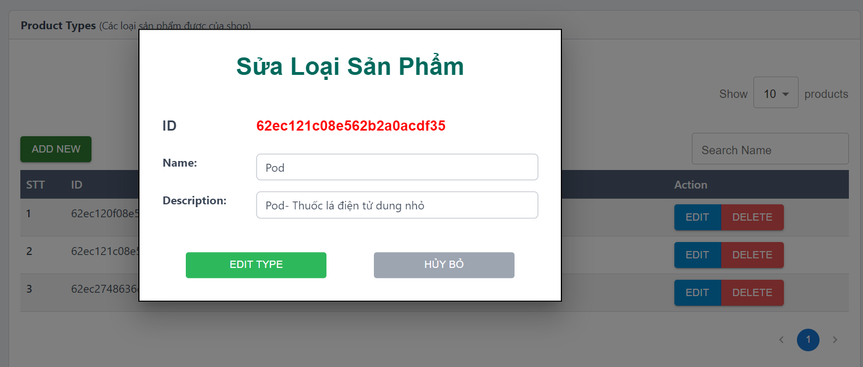
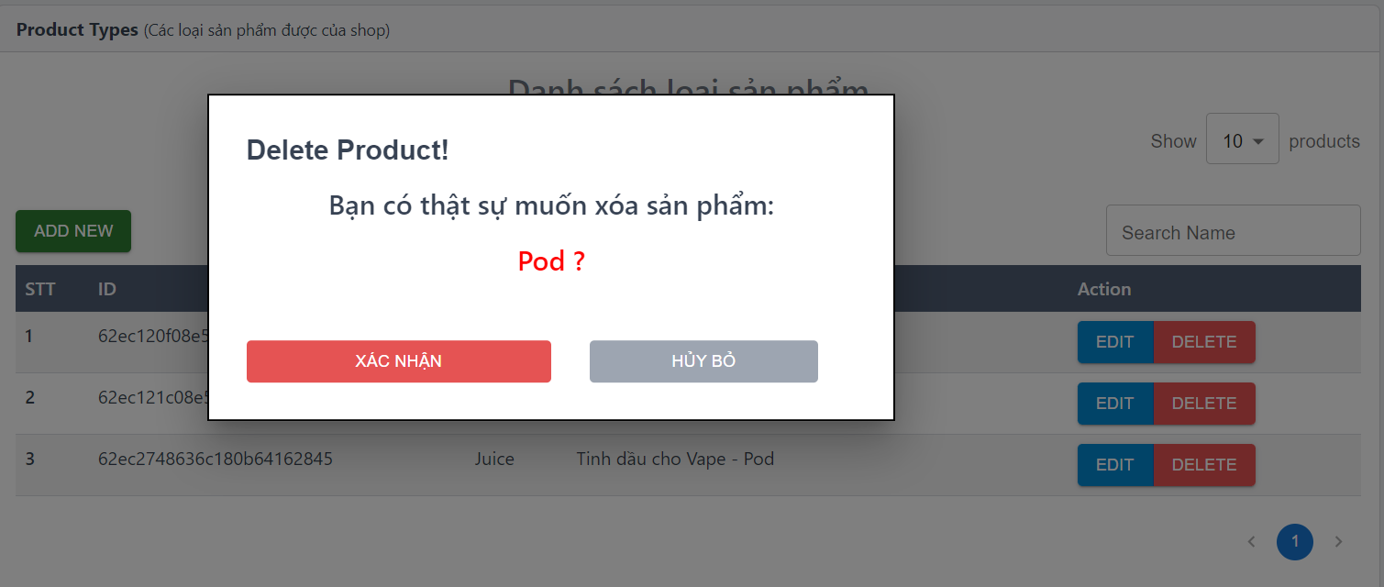
Admin product TYpes
Đầy đủ các chức năng:
Thêm mới.
Sửa thông tin.
Xóa thông tin

Slide 17
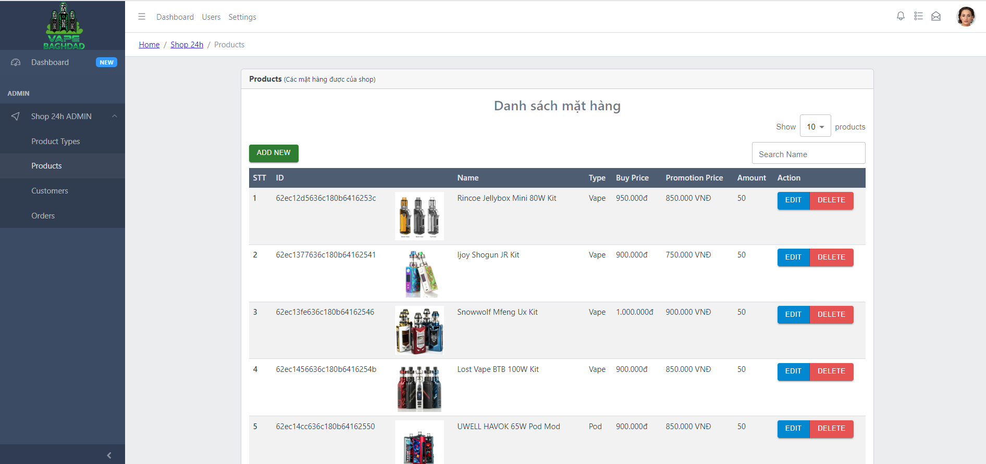
Admin products

Slide 18
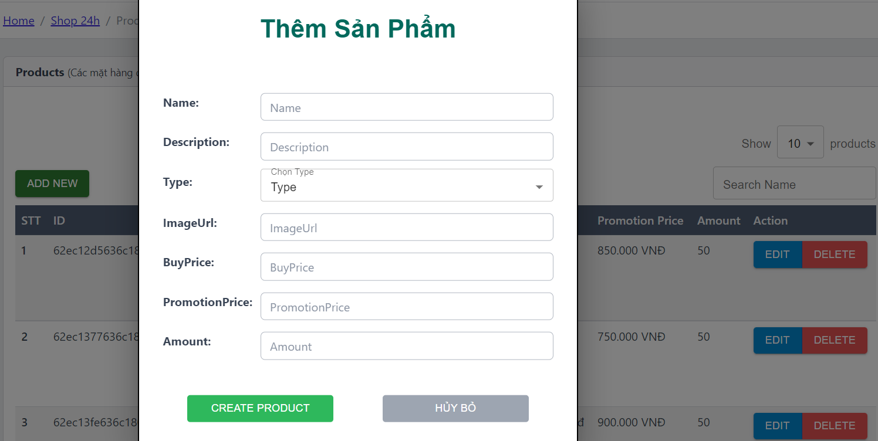
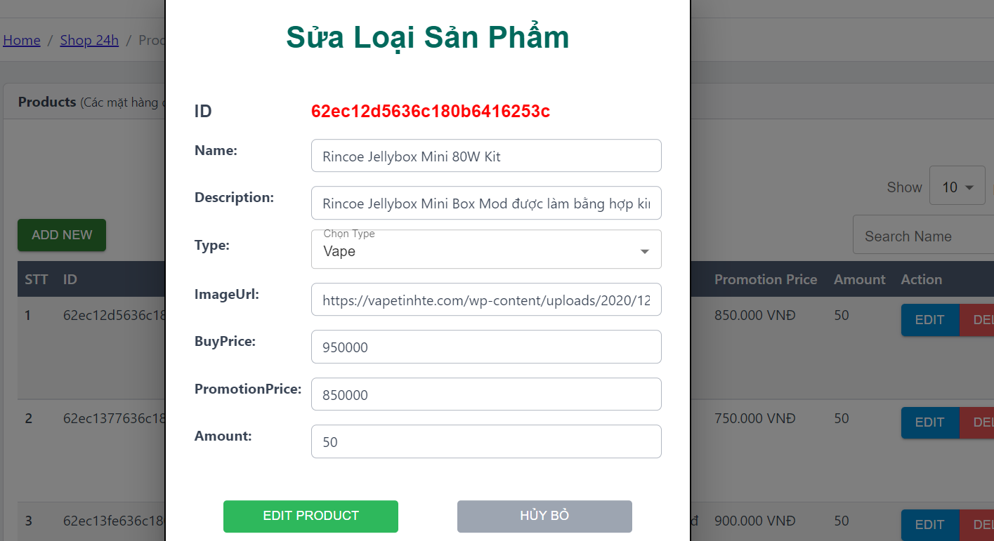
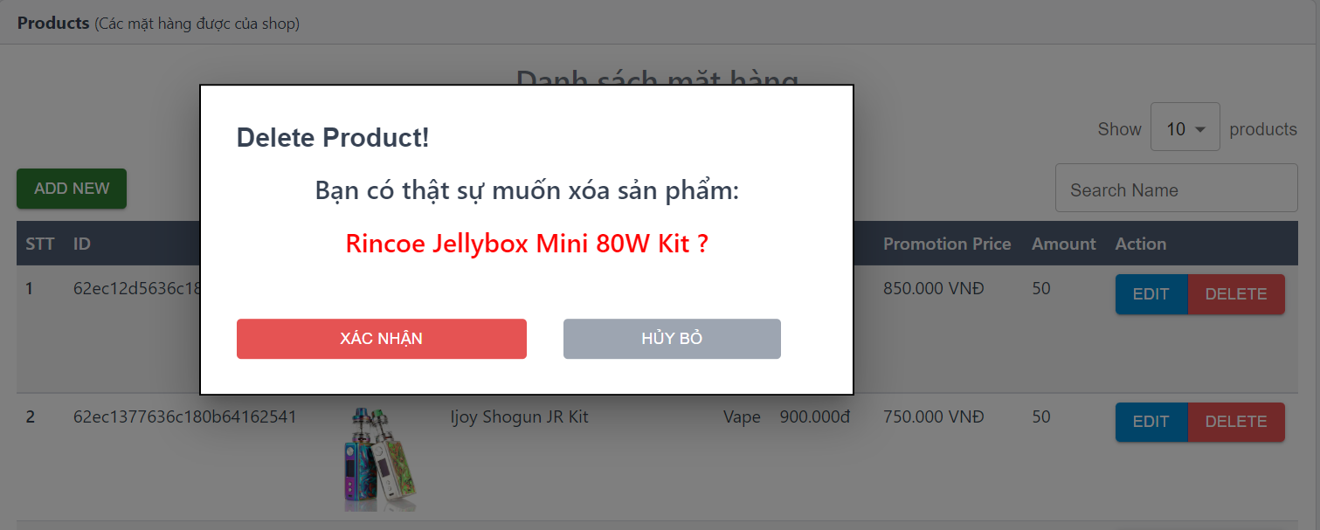
Admin products
Đầy đủ các chức năng:
Thêm mới.
Sửa thông tin.
Xóa thông tin

Slide 19
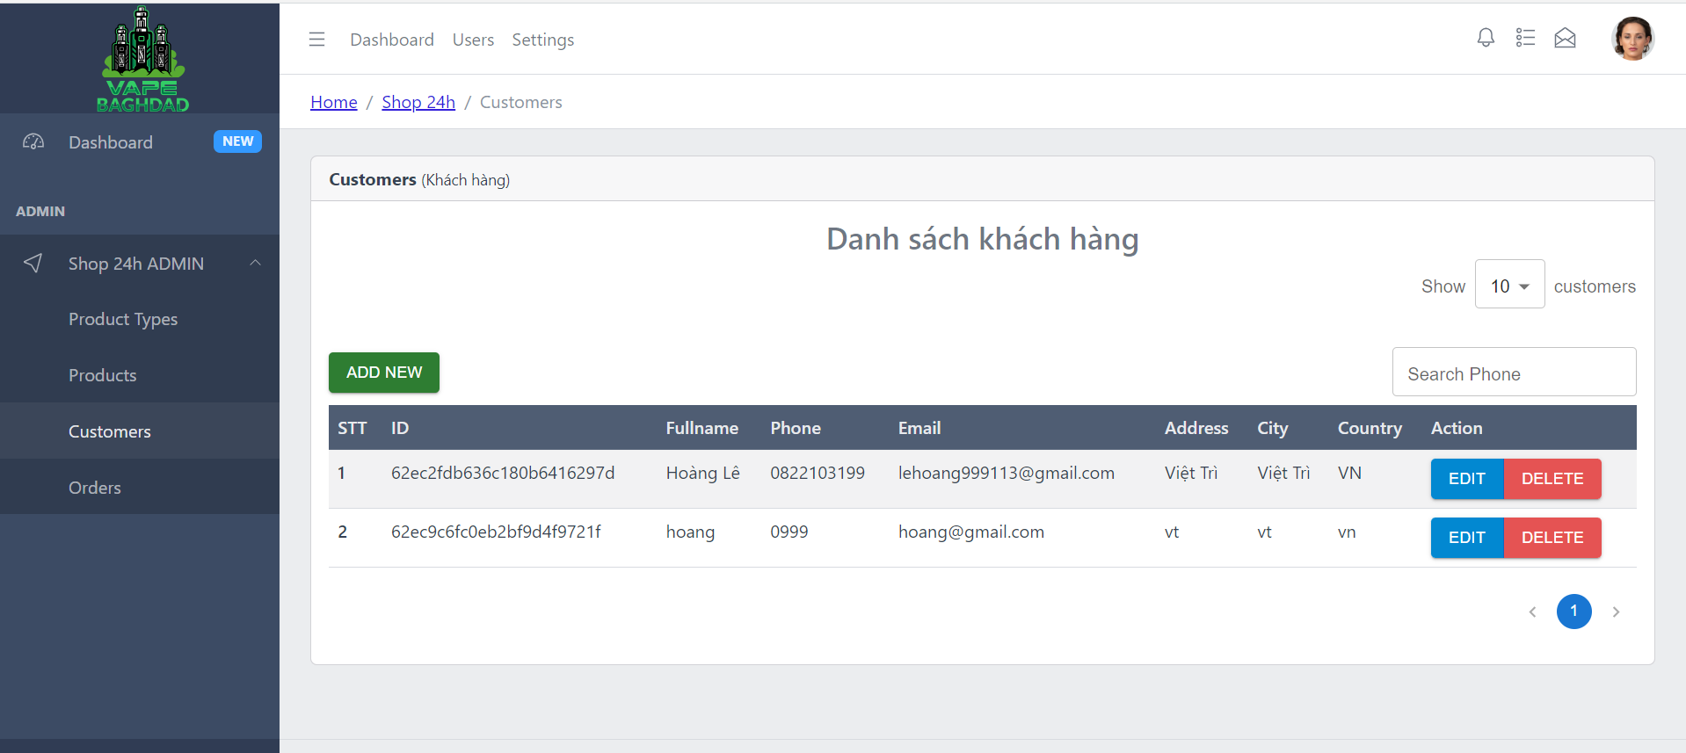
Admin customers

Slide 20
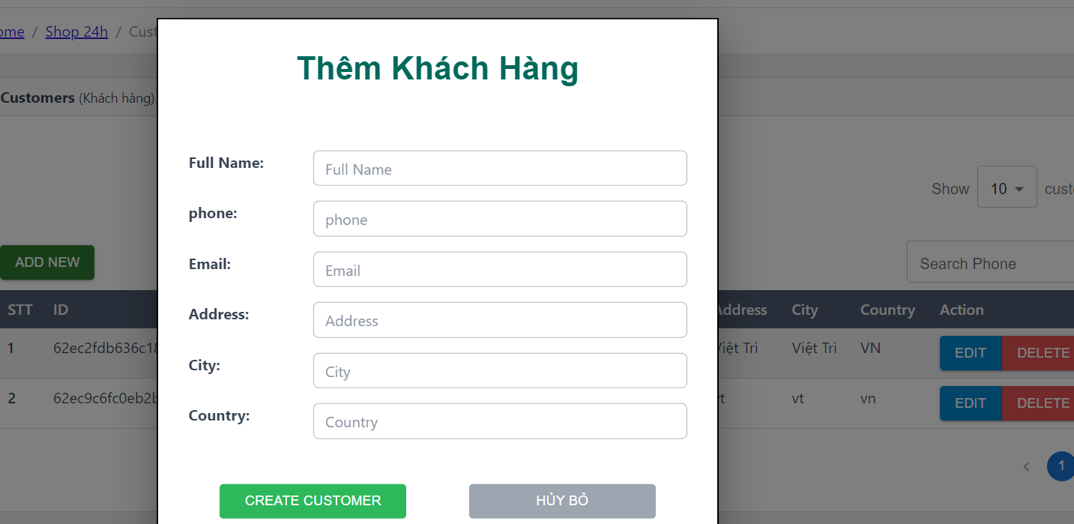
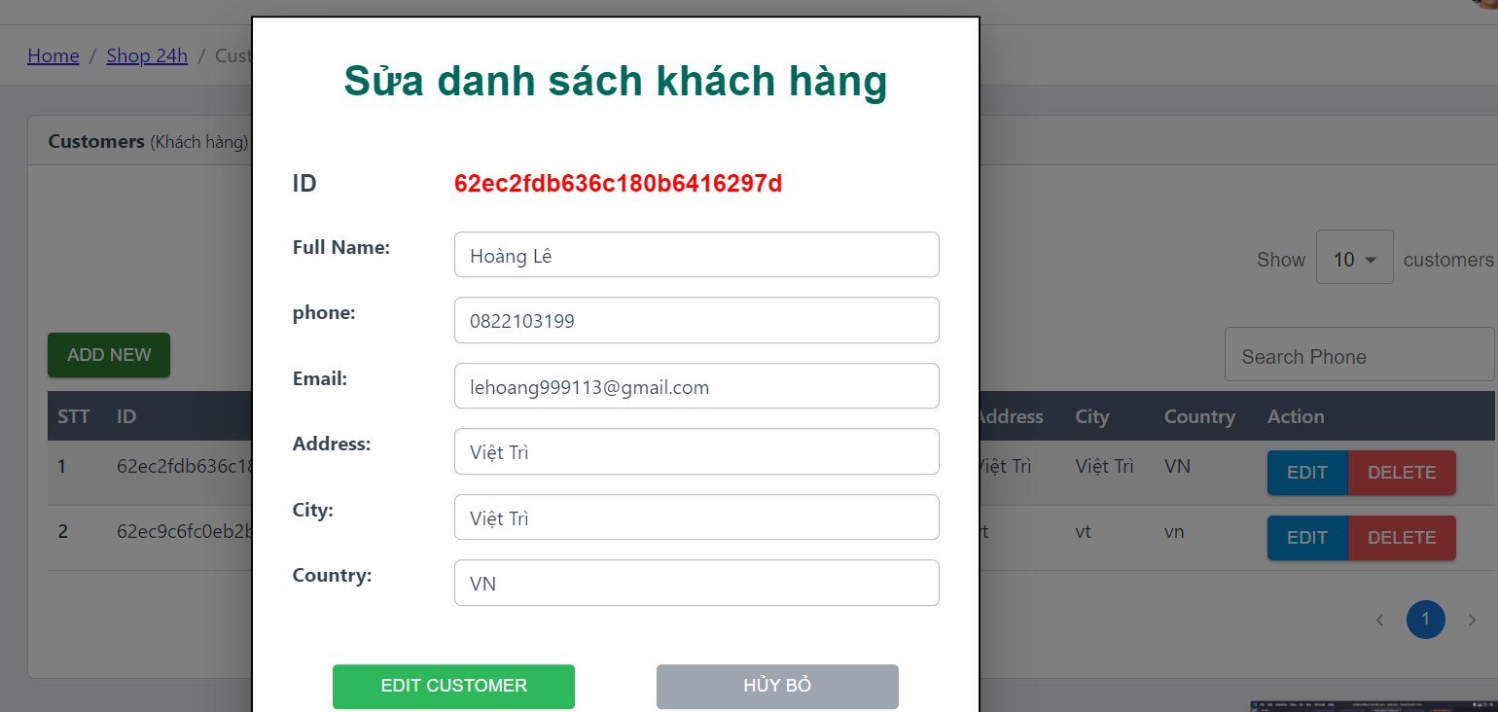
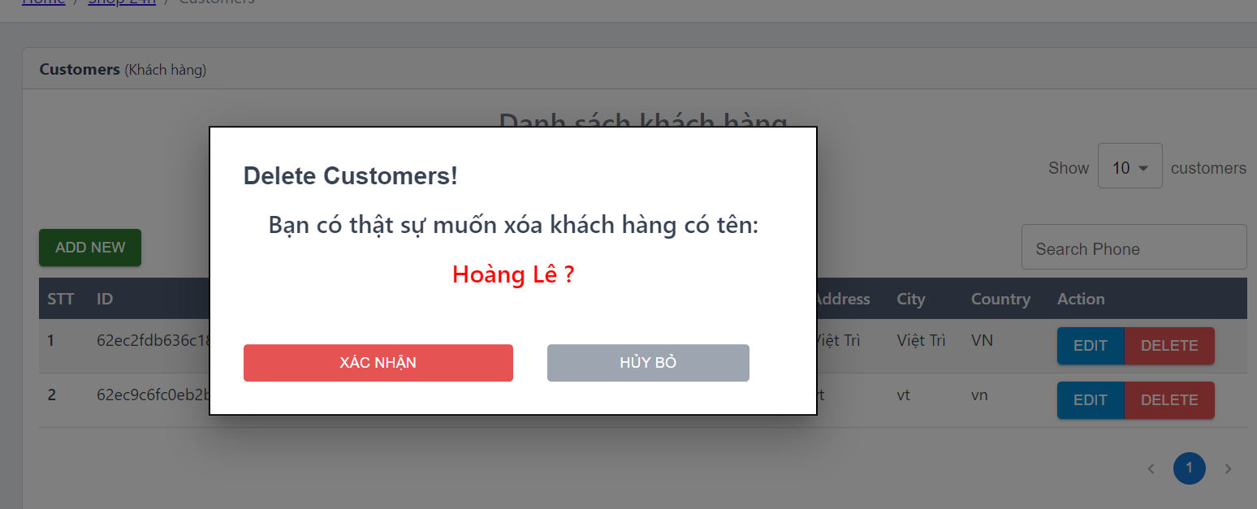
Admin customers
Đầy đủ các chức năng:
Thêm mới.
Sửa thông tin.
Xóa thông tin

Slide 21
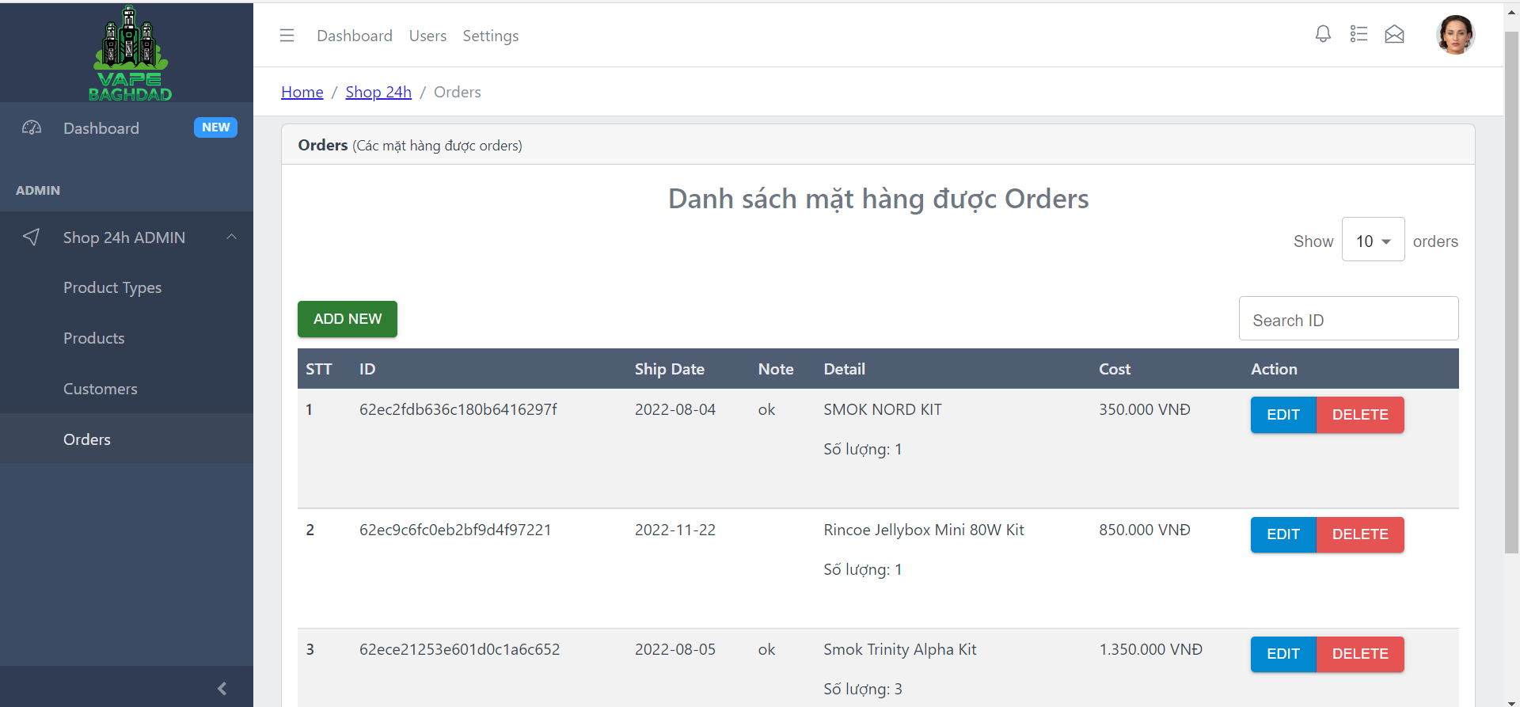
Admin orders

Slide 22
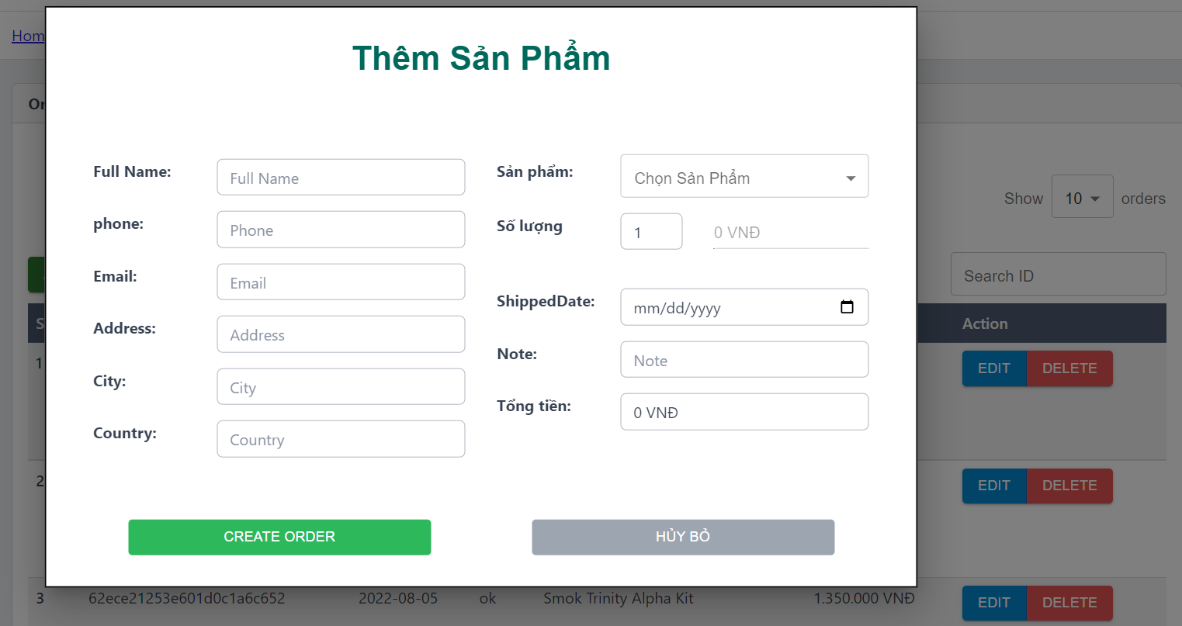
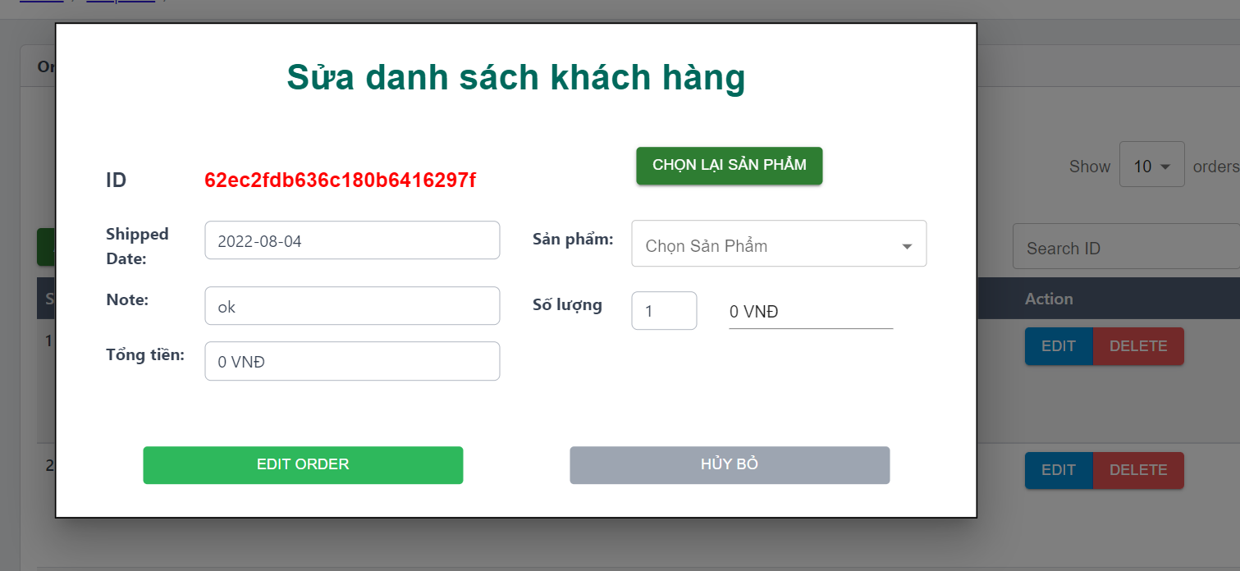
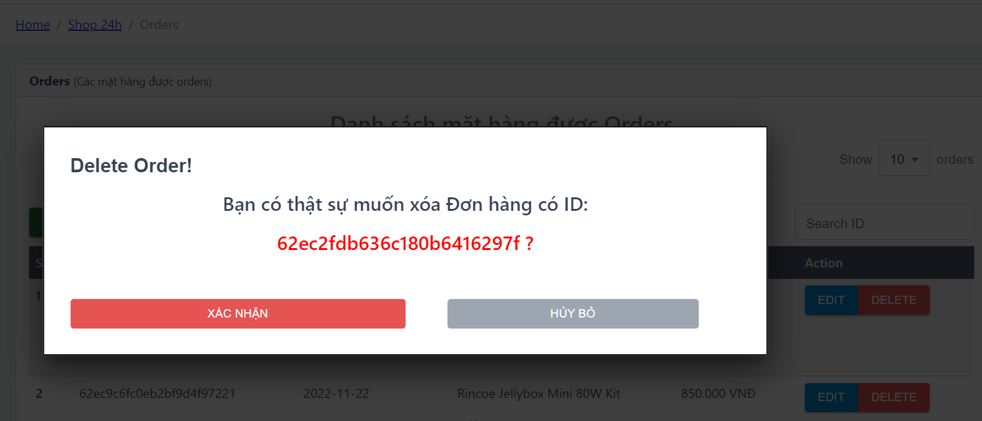
Admin Orders
Đầy đủ các chức năng:
Thêm mới.
Sửa thông tin.
Xóa thông tin

Slide 23
Thank you!
Fonts Used: Muli and Source Code Pro

